Slide 1
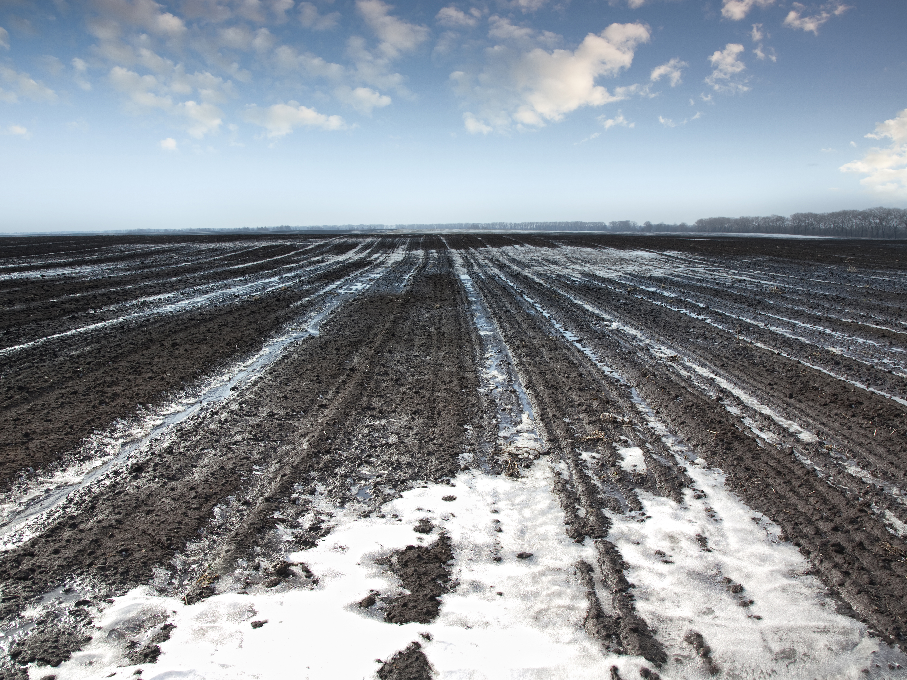

v/EU-direktør Sarah Børner

Slide 2
Svar- og telefontider 2013
Tast selv-service og telefontider
Import af kort
51 sek.
30 sek.
14 sek. Import af kort
51 sek.
30 sek.
14 sek.
 | 2012 Uge 17 | 2013 Mål | 2013 Uge 16
Import af kort | 51 sek. | 30 sek. | 14 sek.
GIS-valideringer | 4 sek. | 10 sek. | 2 sek.
Skemakontrol | 98 sek. | 80 sek. | 31 sek.
Telefontider | 8 min. | 7 min. | 5:37 min.

Slide 3
Driftstabililtet i ansøgningsrunden
 | 2012 | 2013
Antal dage, hvor specifikke funktioner i Tast selv-service sporadisk ikke har fungeret (baggrundskort, skemakontrol, print af markkort etc.) | Min . 20 | 12
Antal gennemførte systemopdateringer (onsdag aften eller weekend) | 19 | 9

Slide 4
Arealordninger
 | Udbetalt 31. dec 2012 | Udbetalt 31. dec 2013
Enkeltbetaling | 97,3 % | 97,5 %
Miljø- og økologiordninger | 69,5 % | 82,4%
 | Tilsagn 31. dec 2012 | Tilsagn 31. dec 2013
Miljø- og økologiordninger | 100 % | 100 %
Udfordringer:
Ca. 2.000 fejludsendte breve eller påmindelser
- ud af 130.000 udsendte breve om arealstøtte
For mange markblokoverskridelser
alt for få ”light breve”
dog 3.700 færre breve end i 2012

Slide 5
Projekttilskudsordninger
 | 31. dec 2012 | 31. dec 2013
Udbetalt (inkl. Art 68) | 1.059 mio. kr. | 1.080 mio. kr.
Tilsagn | 1.837 mio. kr. | 2.100 mio. kr.
Udfordring: For lange sagsbehandlingstider
 | 2012 | 2013
Tilsagn – projekter | 3-6 mdr. | 3 ½ mdr.
Udbetaling – projekter | 3-6 mdr. | 2 mdr.

Slide 6
Store risici i administrationen
Mindre kritik fra revisionen:
Antal henstillinger faldt fra 86 i 2012 til 46 i 2013
Men fortsat store udfordringer og risici:
Aktuelle og potentielle underkendelser 42-147 mio. kr.
Revisor har taget forbehold for regnskabet
Kritik fra statsrevisorerne

Slide 7
Hvad siger kunderne?
Kundetilfredshedsundersøgelse (juni-juli 2013)
Tilfredshed markant lavere end i 2010
Gælder især breve/vejledninger, Tast Selv og Kundeorientering
Tast selv-service spørgeskema (maj 2013)
Tilfredshed markant højere end i 2012
Men plads til forbedring
Eksternt review af CAP-IT (juni- aug. 2013)
Grundlæggende godt system
Men præget af performanceproblemer

Slide 8
Hvad gør vi i 2014
Vi øger ambitionsniveauet
Svartid for skemakontrollen: fra 80 til 50 sek.
Øget driftstabilitet
Ventetid i KundeVejledningen: fra 7 til 5 min.
Sagsbehandlingstider:
    Tilsagn projekter fra 3½ til 3 mdr.
- Udbetaling projekter fra 2 til 1 mdr.
Vi sætter mål for flere områder:
Svartid for indlæsning og opdatering af data: 10 sek.
Mere effektiv visning af kort i løbet af 2014
Markant flere ”light”-breve om markblokoverskridelser
Bedre breve, vejledninger og hjemmside
Inddragelse og dialog

Slide 9
Inddragelse og dialog
Følgegruppe vedr. Tast Selv-service
Teknikergruppe
Løbende møder på direktørniveau

Slide 10
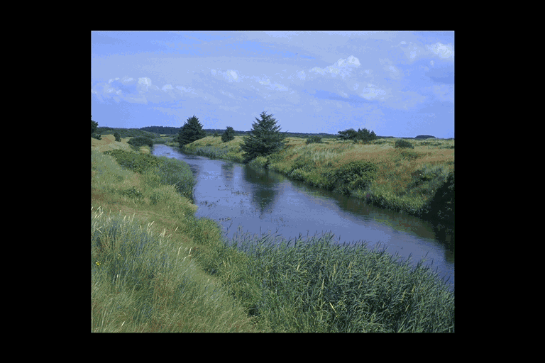
På den lange bane…
Landbrugsreform 2015-2020
Nyt landdistriktsprogram i 2014
Natur- og Landbrugskommission
Målrettet regulering

Slide 11
Dagens program
Del 1 i Plenum
Velkomst |  |  | 9.00 – 9.15
Ny Landbrugsreform 2015, direkte støtte |  |  | 9.15 – 9.55
Miljøstøtteordninger i 2014-2015 |  |  | 9.55 – 10.20
Ny arealregulering |  |  | 10.20 – 10.45
Kaffepause |  |  | 10.45 – 11.10
Del 2 i Plenum |  | Del 2 Grundlæggende kursus
Efterafgrøder og sprøjtejournaler | 11.10 – 11.55 | NemID og Fællesskema Fuldmagter | 11.10 – 11.55
Frokost |  |  | 11.55 – 12.40
Kort Nyt | 12.40 – 13.25 | - IMK GLM Betalingsrettigheder Efterafgrøder / sprøjtejournaler | 12.40 – 14.35
Lysåbne arealer | 13.25 – 13.50
Projektordninger under LDP, miljøteknologi etc. | 13.50 – 14.35
Kaffepause |  |  | 14.35 – 15.00
Del 3 i Plenum
Græs: Natura 2000, Pleje af græs, afgrødenormen, udnyttelse af græs og GLM |  |  | 15.00 – 16.15
Opsamling og tak for i dag |  |  | 16.15 – 16.20

Slide 12

Dagen i dag
Fokus på ansøgningsrunden 2014
  Vi diskuterer ikke enkeltsager
  Vi ønsker dialog og spørgsmål
  Der kan stilles spørgsmål efter hvert indlæg
  Medarbejderne svarer på spørgsmål i pauserne
  …og de spørgsmål, vi ikke kan svare på, vender vi selvfølgelig tilbage med svar på!

